Slide 1
2025. 02. 24

Slide 2
2025년 2월 안전보건 전사 회의
목차
1
전사 안전보건 확보 현황
2
안전사고 발생 현황
3
안전보건 관련 이슈사항
4
전달사항

Slide 3
1. 전사 안전보건 확보 현황
2025년 2월 현황 | 각 사업부문별 현황
 | ◎ 각 현장 2월 안전실적 제출 현황(총 25개 현장) - 미 제출 없음 ◎ 안전보건관리/총괄책임자 지정 5건 - 평택 유피케미칼 ME PJT Process 남승현 차장 - 안산 EOS 현장 박정동 부장 - 구미 KEC 5공장 이광윤 부장 - 파주 LGD M2 신동수 차장 - 천안 CMDL 김경완 부장 ◎ 3월 주요 계획 - 상반기 비상 모의훈련(화재 대비) - 상반기 정기점검 - 협력업체 간담회 및 주요 협력사 컨설팅
항목 |  | 관련 서류 | 구분 | 현 황
1 | 안전보건 경영방침 | - 전사 안전보건방침 및 목표 | 본사 | 2025. 01. 02 전파 완료
 |  | - 현장 안전보건방침 및 목표 | 현장 | 전 현장 방침 및 목표 수립 완료
2 | 안전보건 전담 조직 | - 환경안전부문 조직도 | 본사 | 완료
 |  | - 환경안전부문 업무분장표 | 본사
 |  | - 현장 조직도 | 현장 | 완료
3 | 유해위험요인 점검 및 개선 | - 현장 : 수시 위험성평가 | 현장 | 3월 상반기 정기점검 예정
 |  | - 환경안전팀 : 현장 정기점검 결과 | 본사
4 | 안전보건 예산 | - 안전보건 예산의 적절성 확인 | 본사 | 완료
 |  | - 산업안전보건관리비 사용 내역 | 현장 | 매월 공정률 대비 진행률 관리
5 | 안전보건 관리책임자 등 | - 안전보건관리/총괄책임자 지정서 | 본사 | 완료
 |  | - 관리감독자 지정서 | 현장 | 완료
 |  | - 관리책임자, 관리감독자 안전 평가 | 본사 | 3월 우수관리감독자 포상 예정
6 | 인력 배치 | - 안전/보건관리자 배치 현황 | 본사 | 안전/보건관리자 45명 100% 배치
7 | 근로자 참여 | - 노사협의체 회의록 등 | 현장 | 안전소통창구 근로자 제안 6건 조치 완료
8 | 비상사태 대응 | - 비상 모의훈련 실시계획 및 결과 | 본사,현장 | 3월 상반기 비상모의훈련 예정
9 | 하도급 관리 | - 협력업체 선정 및 관리 기준 | 본사(구매) | 협력업체 관리 개정 완료
 |  | - 협력업체 안전보건평가 | 본사,현장 | 3월 협력업체 간담회 예정
10 | 안전보건 관련 법적 의무 이행 | - 근로자 건강검진 결과 | 본사 | 3월 상반기 정기점검 예정
 |  | - 안전보건관리규정
 |  | - 작업 계획서 등
11 | 법적 안전보건 교육 | - 정기/특별/MSDS 교육 | 본사
Notes:
+ 종사자 의견청취 추가

Slide 4
2-1. 안전사고 발생 현황
4
5
4
2
1
2
◎ 2025년 1~2월 안전사고 발생 현황
- 사업부문 별 현황
- 재해유형 별 현황
 | 종건 | HT | 가스 | 플랜트 | 전사
안전사고 | 2 | 1 | 2 | - | 5
아차사고 | - | - | - | - | 0
 | 넘어짐 | 끼임 | 떨어짐 | 맞음 부딪힘 | 기타 | 합계
안전사고 | - | 1 | - | 3 | 1 | 5
아차사고 | - | - | - | - | - | 0
Notes:
월별 사고 현황 비교

Slide 5
2-2. 최근 3년간 재해율 추이
Notes:
월별 사고 현황 비교

Slide 6
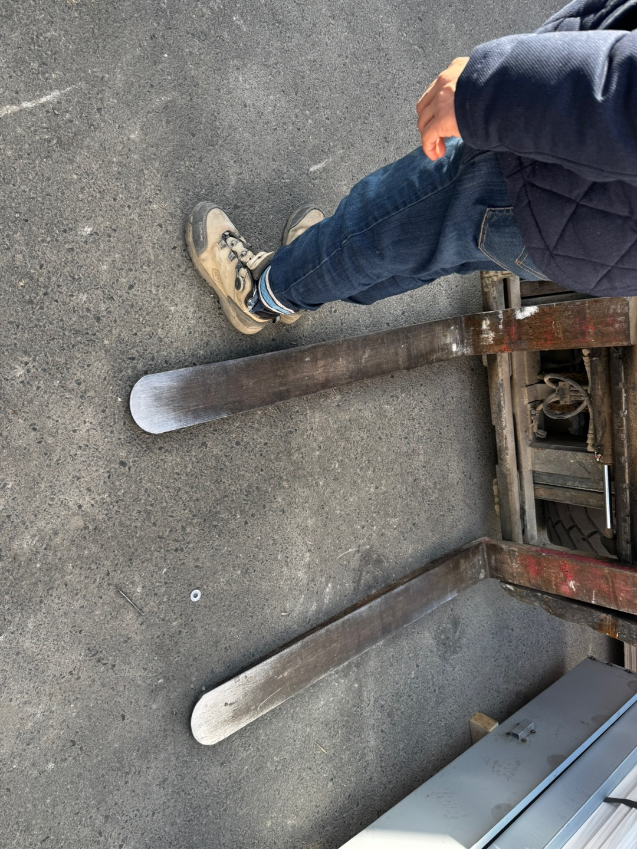
2-3. 당사 안전사고 사례
지게차 포크에 부딪힘 : 부상 1명
 | ◎ 사고 개요 - 2025년 1월 5일 자재 소운반 신호수 업무 중 뒤쪽에서 포크 넓이 조정하는 지게차 포크에 발목 부딪히며 넘어짐 → 발목 타박상 ◎ 사고 원인 - 혼재작업 조정 미흡 - 지게차 안전수칙 미 준수 (신호수 미 배치, 출입통제 미 실시) ◎ 재발방지대책 - 작업계획 시 혼재작업 조정 - 지게차 작업 시 신호수 배치 및 장비 작업반경 내 출입통제 실시

Slide 7
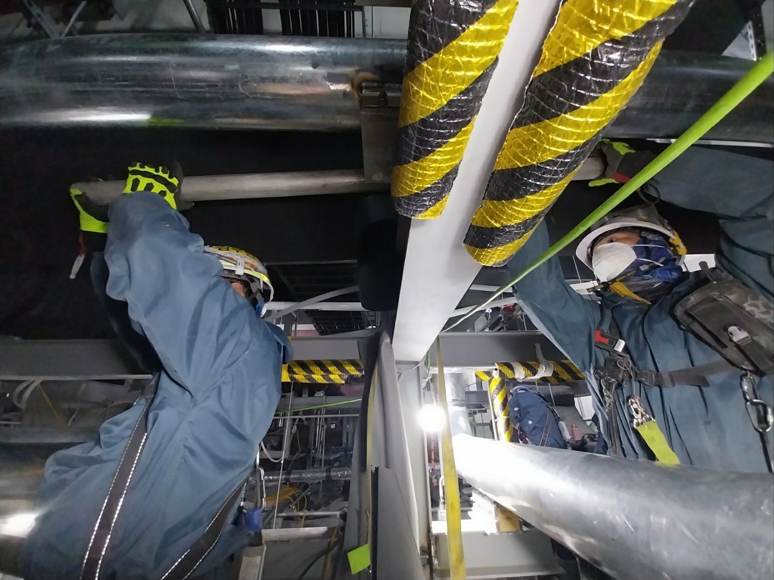
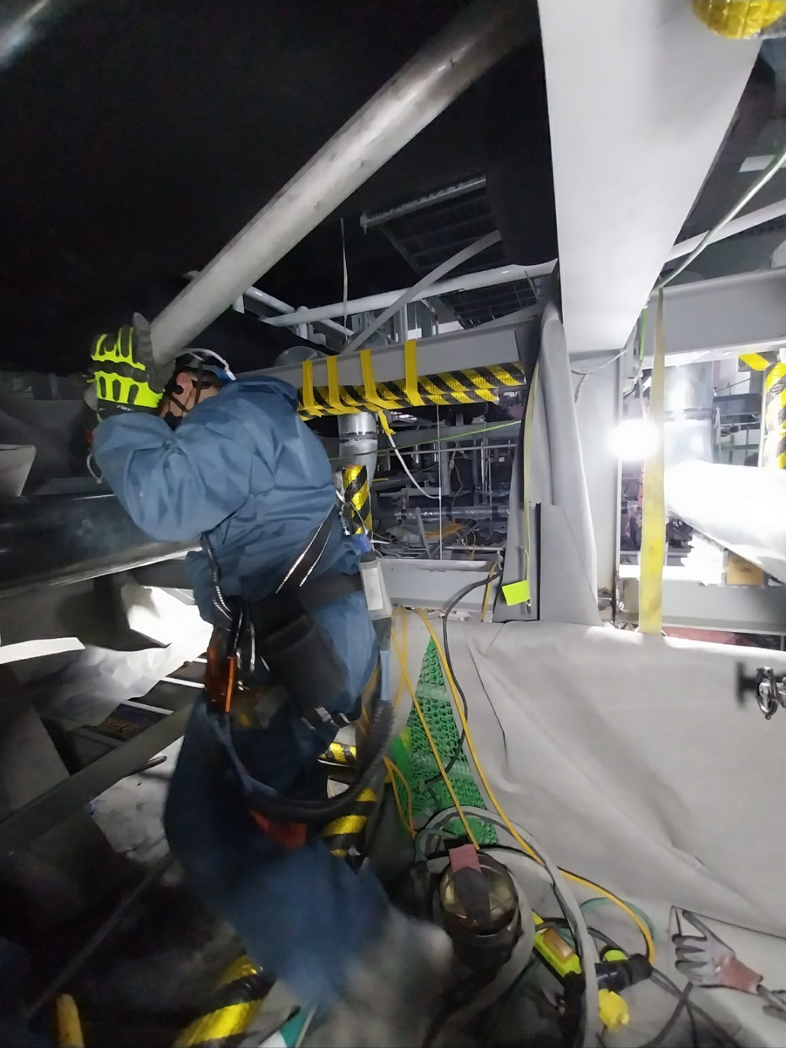
2-3. 당사 안전사고 사례
배관 운반 중 끼임 : 부상 1명
 | ◎ 사고 개요 - 2025년 1월 4일 3인 1조로 서포트에 거치된 배관 옮기던 중 한 명이 파이프에 발이 걸려 넘어지며 배관이 쏠림. 재해자 무게중심이 무너지며 배관 사이에 손 끼임 → 손가락 골절 ◎ 사고 원인 - 중량물 취급 안전수칙 미 준수 (정리정돈 및 동선 확보 미흡) ◎ 재발방지대책 - 중량물 취급 안전수칙 준수 (동선 내 장애물 없도록 정리정돈 철저, 중량물 운반 시 간섭사항 등 사전에 파악)
재해자
3인 1조로 배관 운반
(150A, L=3000mm,W=65kg)
배관 운반 중 작업자 1명이
하부 비계 파이프에
발이 걸려 넘어짐

Slide 8
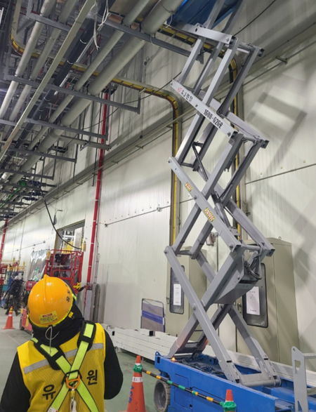
2-3. 당사 안전사고 사례
장비 유도 중 맞음 : 부상 1명
 | ◎ 사고 개요 - 2025년 1월 4일 고소작업대에 전산볼트 거치해 상승하던 중 케이블 트레이에 전산볼트가 걸려 바닥으로 떨어지며 하부에서 유도 중이던 재해자 팔에 맞음 → 팔 타박상 ◎ 사고 원인 - 고소작업 시 자재 낙하 방지조치 미흡 (작업계획 수립 미흡, 자재 결속상태 불량, 유도원 장비 하부에 위치해 안전거리 확보 미흡) ◎ 재발방지대책 - 고소작업 시 자재 낙하방지조치 철저 (작업 계획 수립 시 장애물 등 사전 파악, 자재 운반 시 결속 철저, 유도원 안전거리 확보)
전산볼트 낙하

Slide 9
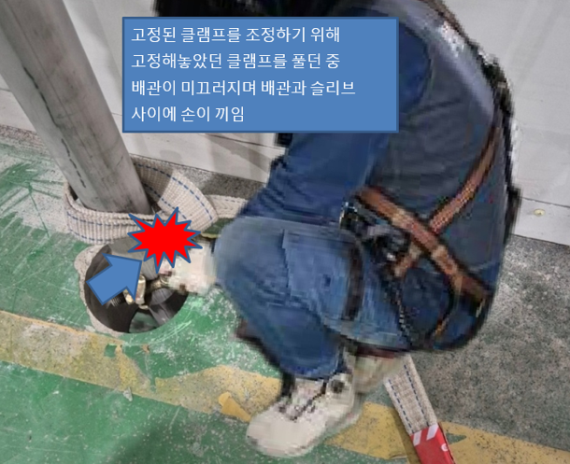
2-3. 당사 안전사고 사례
배관 작업 중 끼임 : 부상 1명
 | ◎ 사고 개요 - 2025년 1월 10일 입상 배관 설치 작업 중 클램프를 풀자 배관이 미끄러져 슬리브와 배관 사이에 손 끼임 → 손가락 골절 ◎ 사고 원인 - 올바른 작업계획 수립 미흡 배관을 고정한 상태에서 클램프 풀어야 하지만, 배관 고정하지 않은 상태로 클램프 해체 - 개인보호구 착용 미흡 ◎ 재발방지대책 - 작업방법 변경 한 명이 배관을 잡은 상태에서 다른 작업자가 클램프 해체하는 형태로 2인 1조 작업 실시 - 개인보호구 착용 철저 협착방지장갑 착용

Slide 10
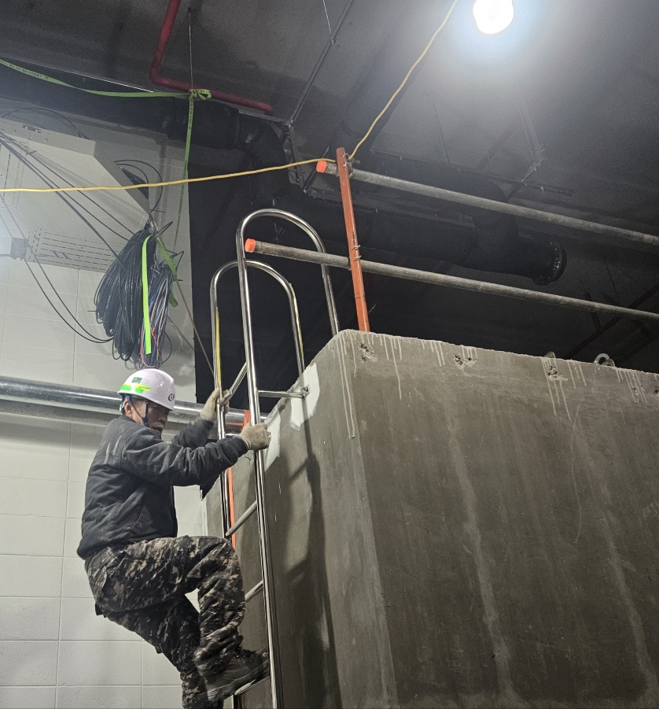
2-3. 당사 안전사고 사례
수직사다리에서 미끄러짐 : 부상 1명
 | ◎ 사고 개요 - 2025년 2월 14일(금) 트레이 작업을 마치고 수직사다리 이용해 내려오던 중 미끄러짐 → 척추, 갈비뼈 골절 ◎ 사고 원인 - 안전대 부착설비 설치 미흡 - 개인보호구 착용 미흡(안전고리 미 체결) ◎ 재발방지대책 - 안전블럭 등 사용해 안전대 부착설비 설치 - 안전대, 스마트 에어백 등 추락 방지 위한 개인보호구 착용 철저

Slide 11
3-2. 고령근로자 현황 (2025.02.04 기준)
사업부문 별 현황
사업부문 | 전체 근로자 | 만 60세 이상 |  | 만 65세 이상 |  | 비고
 |  | 인원 | 비율 | 인원 | 비율
종합건설 | 1,335 | 279 | 21% | 77 | 6%
하이테크 | 900 | 24 | 3% | 5 | 1%
가스 | 121 | 19 | 16% | 1 | 1%
전체 | 2,356 | 322 | 14% | 83 | 4%
공종 별 현황
고령근로자 안전사고 현황
사업부문 | 공종 | 전체 근로자 | 만 60세 이상 |  | 만 65세 이상 |  | 비고
 |  |  | 인원 | 비율 | 인원 | 비율
종합건설 | 토목 | 90 | 26 | 29% | 12 | 13%
 | 골조 | 224 | 53 | 24% | 7 | 3%
 | 설비 | 717 | 151 | 21% | 41 | 6%
 | 마감 | 304 | 49 | 16% | 17 | 6%
하이테크 | 설비 | 887 | 22 | 2% | 5 | 1%
 | 마감 | 13 | 2 | 15% | - | 0%
가스 | 설비 | 121 | 19 | 16% | 1 | 1%
전체 |  | 2,356 | 322 | 14% | 83 | 4%
 | 2022년 |  | 2023년 |  | 2024년
 | 재해자 | 비율 | 재해자 | 비율 | 재해자 | 비율
전체 | 46 | 100% | 38 | 100% | 63 | 100%
60세 이상 | 11 | 24% | 12 | 32% | 14 | 22%
65세 이상 | 4 | 9% | 4 | 11% | 7 | 11%
중대재해성 | 9 | - | 5 | - | 6 | -
60세 이상 | 1 | 11% | 3 | 60% | 2 | 33%
65세 이상 | 0 | 0% | 1 | 20% | 1 | 17%
Notes:
월별 사고 현황 비교

Slide 12
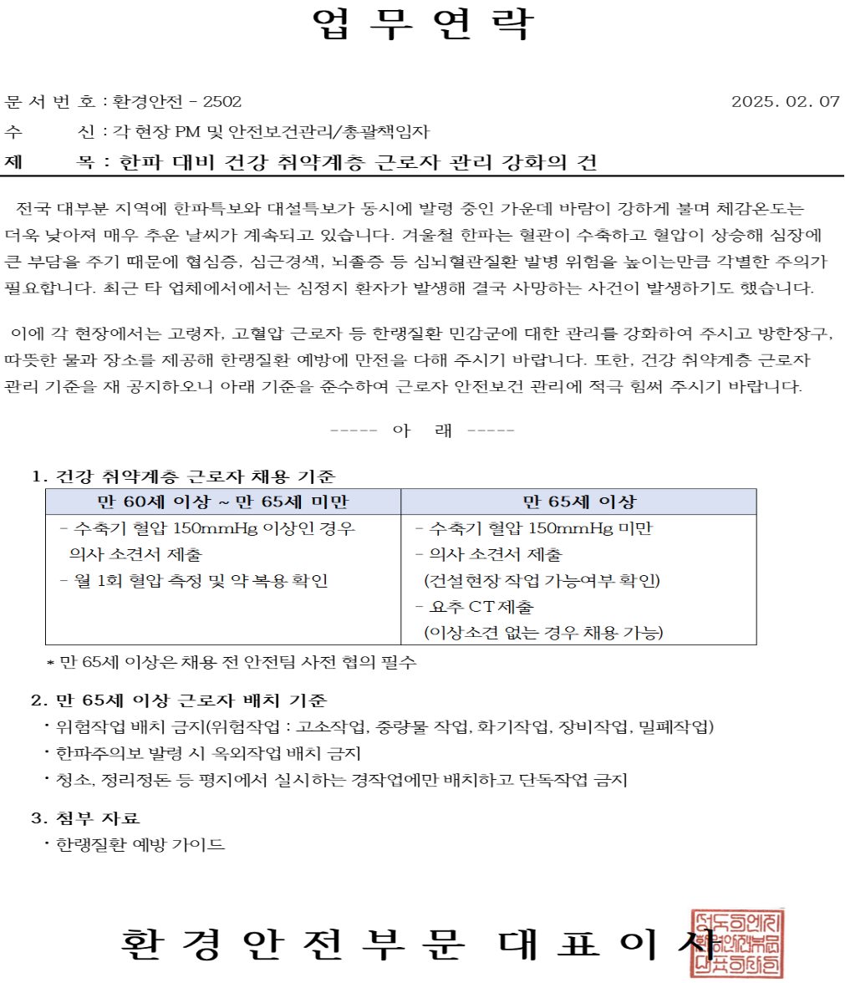
3-2. 고령 근로자 채용 기준
현장 별 고령근로자 현황
고령 근로자 채용 기준
만 65세 이상 근로자 채용 시
혈압 및 요추 CT확인
위험작업 배치 금지
단독작업 금지

Slide 13
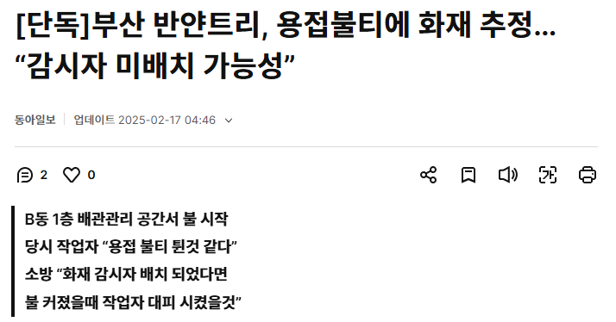
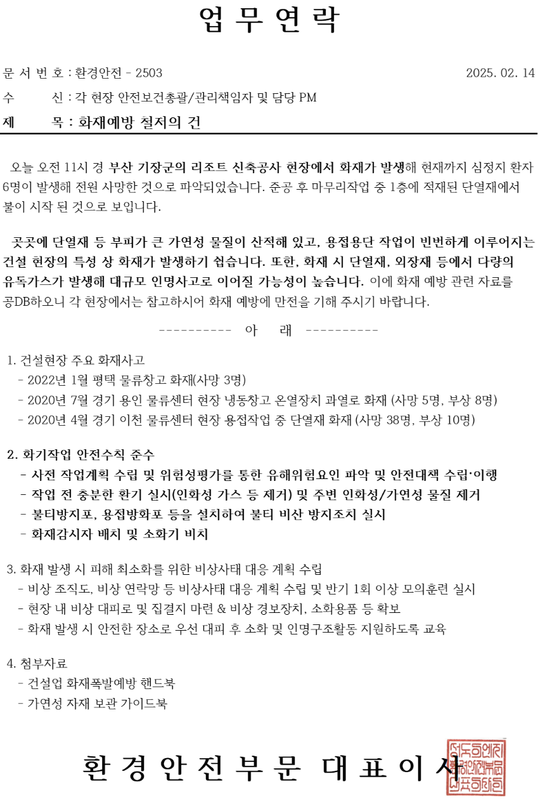
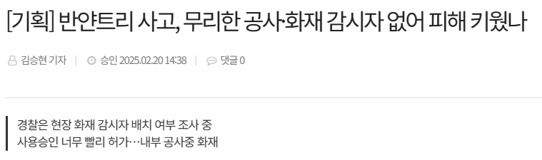
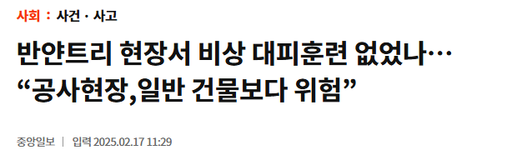
3-3. 화재 예방 철저의 건
* 화기작업 안전수칙 *
- 가연성/인화성 물질 제거
- 화재감시자 배치 및 소화기 비치
- 화재 대비 비상 모의훈련 실시
Notes:
-캠페인 진행 현황:
-스마트에어백 도입(10개 구입. 5개 현장 배포) -> 이슈사항
-ISO 심사 7월 말~8월 초
-영종도 진행사항 -> 이슈사항

Slide 14
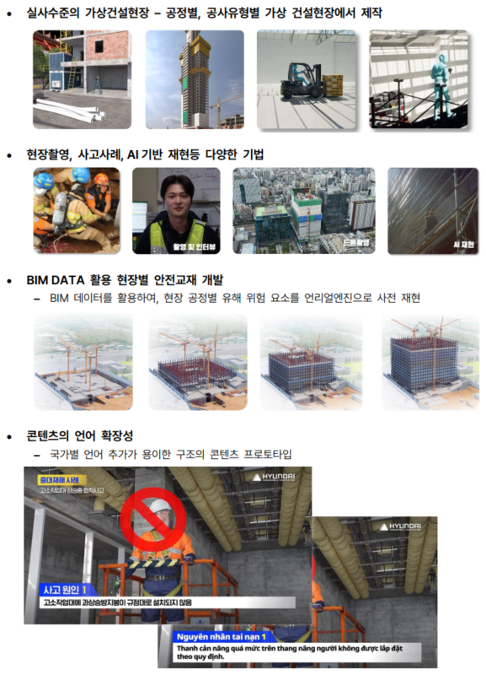
3-4. 외국인 근로자 안전보건 교육 프로그램
◎ 도입 배경 - 전국적으로 건설현장에 외국인 근로자가 증가하고 있으나 언어 장벽으로 인한 외국인 근로자 안전보건교육 효과 미흡해 관리 사각지대 발생 ◎ 주요 기능 - QR코드로 웹사이트 접속 - 회원가입(본인 인증 X) 및 언어 선택 - 짧은 영상 및 퀴즈를 활용한 교육 (16개 언어로 교육 및 퀴즈 진행) - 현장 방침 및 소개 담은 신규 채용자 교육 ◎ 운영 계획 - 영종도 칩팩 기숙사 현장 시범운영 예정
Notes:
-캠페인 진행 현황:
-스마트에어백 도입(10개 구입. 5개 현장 배포) -> 이슈사항
-ISO 심사 7월 말~8월 초
-영종도 진행사항 -> 이슈사항

Slide 15
4. 전달사항
1. 3월 안전점검의 날 : 3월 6일(목)
Notes:
-캠페인 진행 현황:
-스마트에어백 도입(10개 구입. 5개 현장 배포) -> 이슈사항
-ISO 심사 7월 말~8월 초
-영종도 진행사항 -> 이슈사항

